Slide 1
PASO 6
Informar e
involucrar
M. Giannakopoulou

Slide 2
¿Por qué informar e involucrar?
El programa Ecoescuelas comienza en el centro escolar, pero tiene como objetivo llegar a la comunidad en general. Esto es importante porque:
crea un sentido colectivo de responsabilidad
garantiza que se tengan en cuenta todas las perspectivas e ideas
promueve la noción de pertenencia a una comunidad
amplifica el impacto general de las prácticas sostenibles
promueve una cultura escolar más consciente y proactiva con el medio ambiente.
https://www.ecoschools.global/seven-steps-methodology

Slide 3
Informar e involucrar a través de una variedad de medios
asambleas escolares
tablones de anuncios escolares
boletines y sitios web escolares
obras de teatro escolares
dramas y desfiles de moda basados ​​en temas ambientales y sociales
cartas a empresas y corporaciones
prensa, radio y televisión locales y nacionales, etc.
Días de Acción Global
Premios, concursos y celebraciones (Premio FEE Teacher, Premio Bandera Verde)

Slide 4
Pongamos la teoría en práctica: asambleas escolares y tablones de anuncios
El alumnado puede organizar una asamblea especial o una feria dedicada al proceso de su proyecto y los resultados. En el caso específico de la gestión de residuos, dependiendo de la edad y el nivel, el alumnado puede presentar sus proyectos sobre productos de origen biológico, los beneficios y desafíos de la bioeconomía y la idea de la economía circular. También pueden invitar a oradores invitados de las industrias o granjas locales de origen biológico para que hablen sobre su trabajo o sobre cómo se utiliza el compost, a los responsables políticos y al alcalde de la ciudad, que también pueden sugerir formas en las que el ayuntamiento puede contribuir a los esfuerzos del centro escolar por lograr cero residuos.
El Comité Ecológico puede crear un tablón de anuncios con el tema de la bioeconomía con una breve presentación del Plan de Acción, los proyectos del alumnado relacionados con la bioeconomía, infografías sobre materiales de origen biológico, los pasos que dieron para reducir los residuos y actualizaciones sobre las iniciativas de sostenibilidad del centro escolar, así como los próximos eventos y oportunidades de participación comunitaria.

Slide 5
El alumnado puede informar al público en general a través de artículos en el boletín escolar y en el sitio web. Los artículos pueden incluir logros del alumnado , entrevistas con expertos y consejos para que otros centros escolares sigan un proyecto de cero residuos. Pueden publicarse en formato electrónico y podrían incluir enlaces a recursos educativos relacionados con la bioeconomía como una posible solución para la gestión de residuos y próximos eventos. Los artículos también pueden compartirse a través de la red de Jóvenes Reporteros por el Medio Ambiente (YRE), ya que pueden inspirar a más personas a actuar.

Slide 6
Pongamos la teoría en práctica: obras de teatro escolares, espectáculos de feria
El alumnado más joven pueden presentar una obra de teatro escolar y dar voz a los productos de origen biológico. Pueden crear personajes que narrarán cómo cobraron vida y los cambios por los que pasaron hasta llegar a su forma actual. Por ejemplo, la piel de plátano o las cáscaras de manzana pueden narrar cómo se convirtieron en abono. El alumnado puede escribir sus parodias a lo largo del año escolar y pueden mostrarlas el día de la graduación.
El alumnado también pueden organizar un espectáculo de feria donde diseñen y fabriquen productos o arte con materiales o desechos reciclables. De esta manera, pueden resaltar la importancia de la economía circular y vender los productos para ganar dinero para las necesidades del centro escolar

Slide 7
Ideas: Cartas a empresas y corporaciones
El alumnado puede escribir cartas a empresas y corporaciones locales explicando el plan de acción del centro escolar relacionado con la gestión de residuos a través de la bioeconomía (métodos de compostaje y reciclaje). Esta apertura a la comunidad en general puede ayudar al centro escolar a encontrar socios para proyectos, pasantías o patrocinios para iniciativas ecológicas.
El alumnado también puede informar al público en general sobre sus iniciativas a través de la prensa nacional, la radio y la televisión. Pueden compartir sus proyectos como buenas prácticas con un impacto positivo e incluso pueden organizar entrevistas con estudiantes, profesores, padres y miembros del Comité Ecológico para discutir la importancia de la sostenibilidad y las innovaciones de base biológica y lo que aprendieron de su participación en los proyectos.

Slide 8
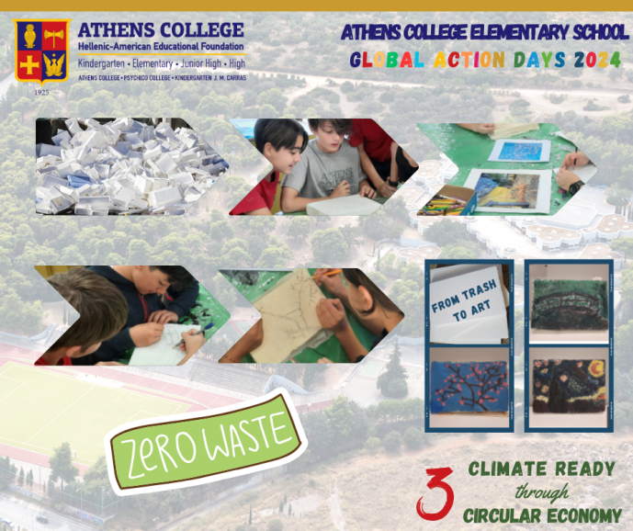
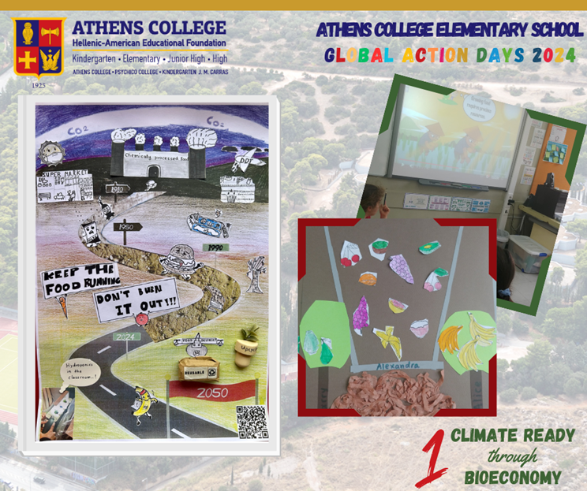
Ideas: Días de Acción Global
Una de las formas más populares que tiene un centro escolar para informar al mundo entero sobre sus acciones es la participación en Días de Acción Global como el Día de la Tierra, el Día Mundial del Medio Ambiente o los Días de Acción Global de FEE. Estos brindan al alumnado oportunidades de organizar eventos y talleres educativos centrados en la bioeconomía.
La mayor ventaja de participar en estos eventos es que se promocionan ampliamente a través de las redes sociales y te ayudan a unir tu voz a millones de otras voces y crean un sentimiento de lucha por una causa común a pesar de la diversidad de razas, etnias, países, estatus socioeconómico, sexos, edades, etc. Estos días resaltan la noción de agencia y la responsabilidad que todos compartimos como ciudadanos del mundo de proteger la naturaleza.

Slide 9
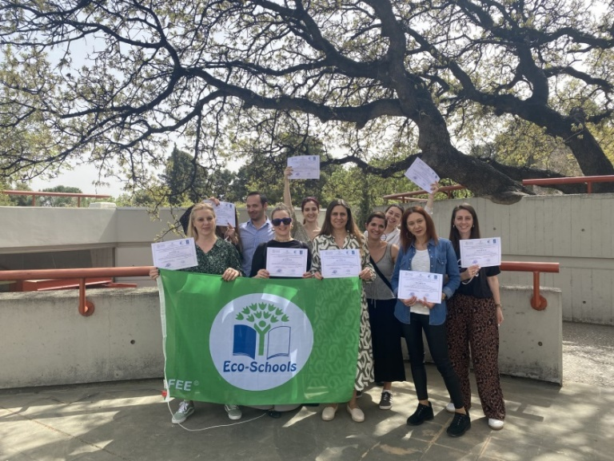
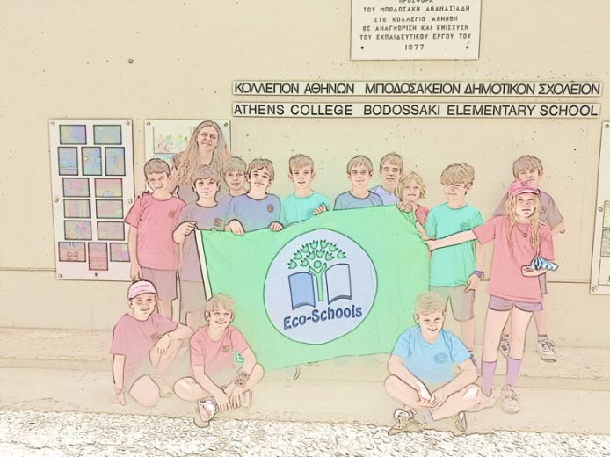
Ideas: Premios y celebraciones
El premio Bandera Verde que recibe el alumnado cada dos años es una oportunidad para que el centro escolar celebre sus logros. Esto da un impulso increíble a todas las personas involucradas en los proyectos e inspira a más personas a participar.
El premio FEE Teacher Award es otra ocasión que motiva a los docentes de todo el mundo a involucrarse activamente en la educación ambiental, y los ganadores se presentan en un evento comunitario. El hecho de que se reconozca su esfuerzo y dedicación puede alentar a más educadores a crear proyectos con temas de bioeconomía.

Slide 10
Recursos educativos
https://www.ecoschools.global/seven-steps-methodology

